Slide 1

Face aux incertitudes comment agir ?
Communauté urbaine Caen la mer – vendredi 19/06/26

Slide 2
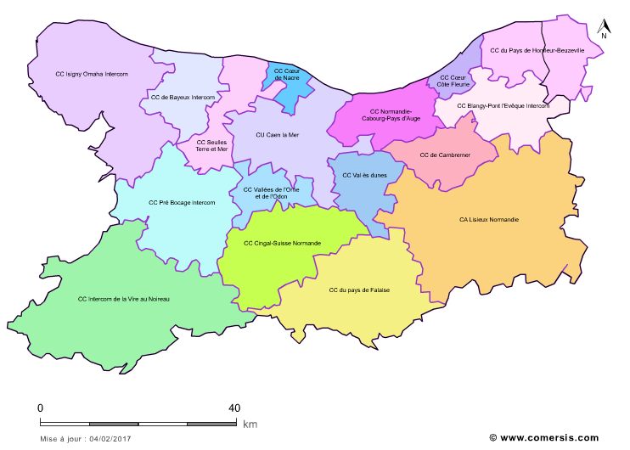
Un premier regard institutionnel et administratif
Les 17 intercommunalités dans le Calvados
(environ 700 000 hab)

Slide 3
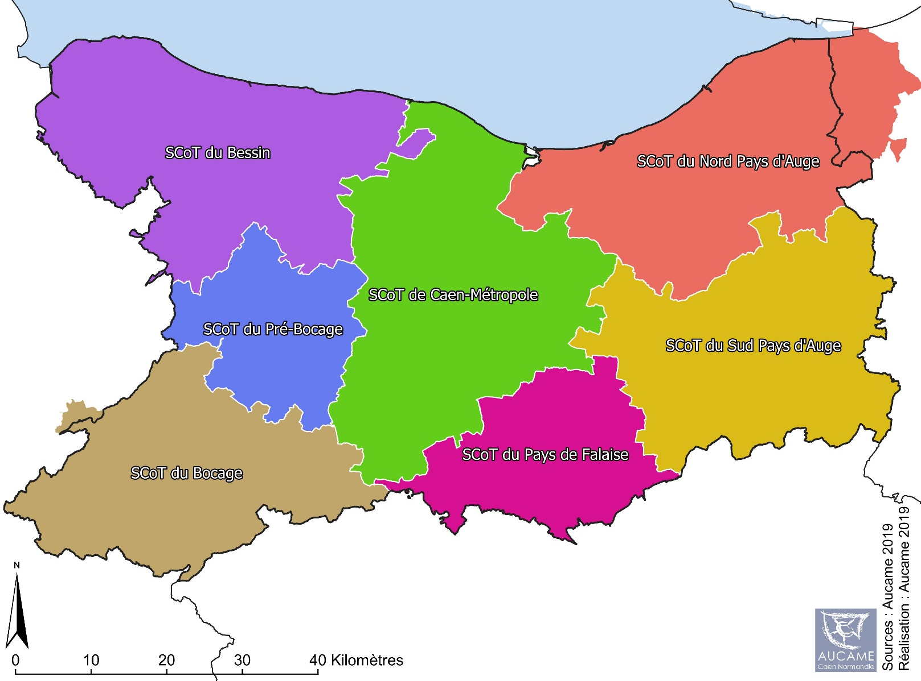
Caen Normandie Métropole
6 EPCI
208 Communes
394 000 habitants
Caen la mer
Cingal Suisse Normande
Cœur de Nacre
Pays de Falaise
Val ès dunes
Vallées de l’Orne et de l’Odon
Missions
SCoT & PCAET (sauf Pays de Falaise)
Projet Alimentaire Territorial
Programme LEADER
SCoT Caen-Métropole
5 EPCI - 143 Communes / 367 000 habitants
Caen la mer / Cingal Suisse Normande / Cœur de Nacre / Val ès dunes / Vallées de l’Orne et de l’Odon

Slide 4
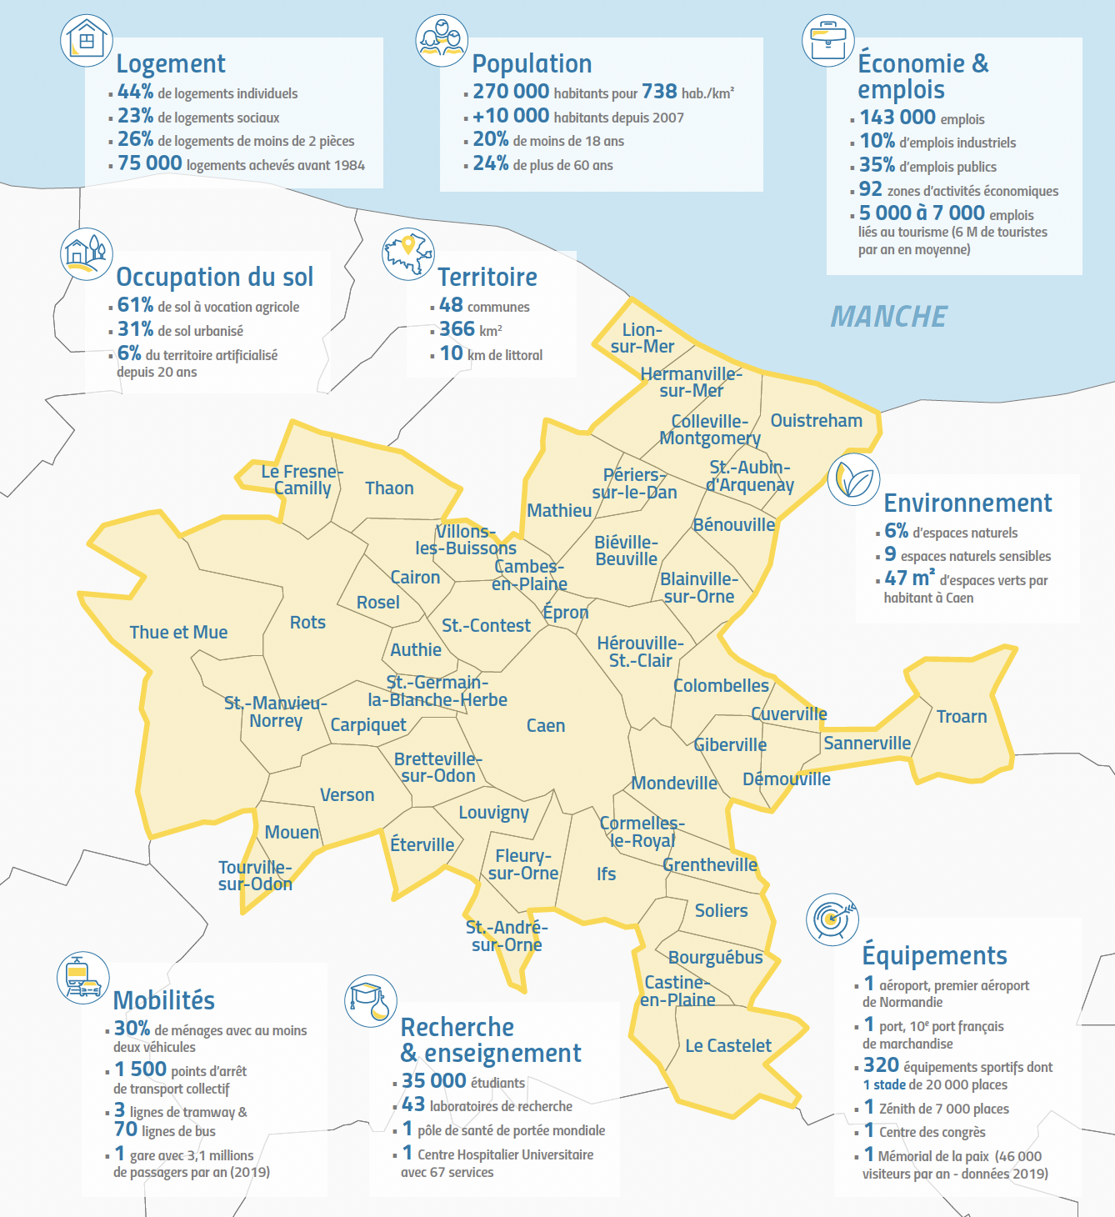
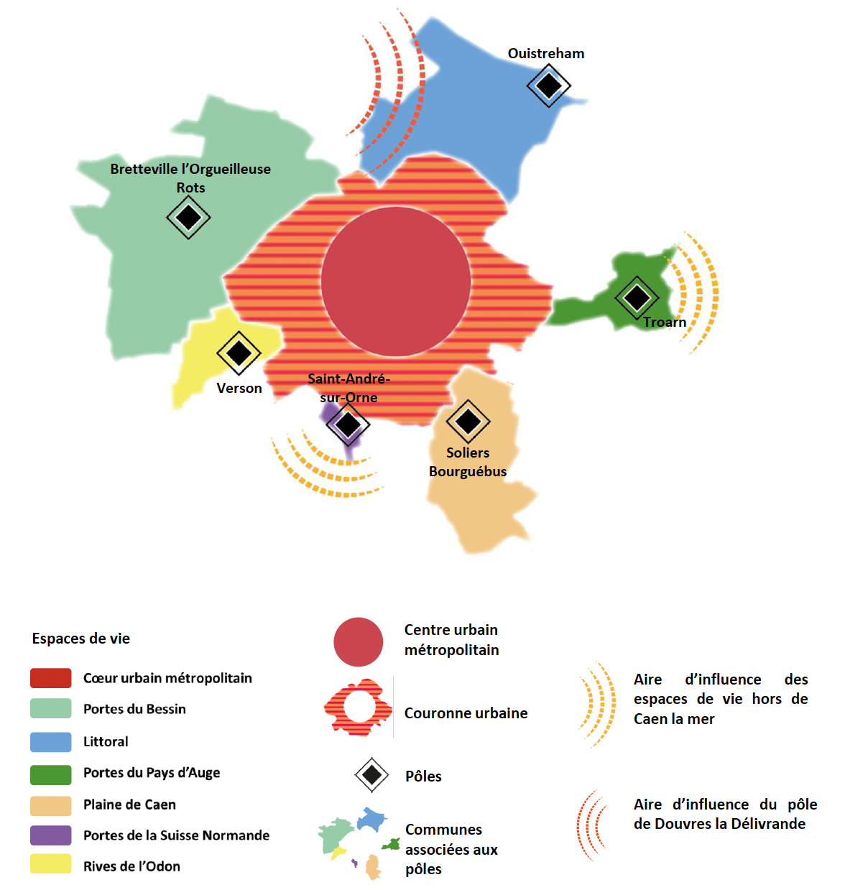

Slide 5
Les grands enjeux pour nos territoires
Changement climatique (eau, chaleur, biodiversités, sols, paysages, risques et vulnérabilités, santé…)
Changements sociétaux (démographie, tensions, citoyenneté, attentes contradictoires…)
Conciliation développement/ressources (limites planétaires)
Justice sociale et environnementale
Evolutions technologiques et des métiers
… dans un contexte national et international (géopolitique) incertain

Slide 6
Habitabilité et Soutenabilité du territoire /ressources – capacités d’accueil
Attractivité et/ou hospitalité
Nouveaux modes d’aménagements et d’habiter (mobilité)
Nouveaux modèles économiques et juridiques
Territoire productif et créatif
Les solidarités et le vivre ensemble
La gouvernance
Qui réinterrogent les stratégies et les politiques locales dans leurs contenus et leurs processus d’élaboration

Slide 7
Quelques cadres stratégiques
Le PCAET
Le Projet de Territoire
Des stratégies sectorielles :
Énergie, économie, foncier, tourisme, habitat, mobilité….
Le SCOT
Le PLUI HM
Le PAT
CLM en Transition

Slide 8
Le projet de territoire / PLUIHM

Slide 9







AMBITION 1
ACCÉLÉRER LES TRANSITIONS À TRAVERS UN NOUVEAU MODÈLE D’AMÉNAGEMENT PLUS DURABLE, PLUS ÉQUILIBRÉ ET PLUS CONNECTÉ
20 ACTIONS
AMBITION 2
CONFORTER LA TAILLE HUMAINE DU TERRITOIRE EN FAVEUR DE LA QUALITÉ DE VIE
13 ACTIONS
AMBITION 3
FAVORISER UN DÉVELOPPEMENT ÉCONOMIQUE DIVERSIFIÉ, INNOVANT
ET ADAPTÉ AUX TRANSITIONS
14 ACTIONS
STRATÉGIE 2030
AMBITION 4
METTRE EN PLACE UN DIALOGUE TERRITORIAL AU SERVICE D’UNE MOBILISATION COLLECTIVE
15
ACTIONS
Notes:
J Bruneau
Les diapositives suivantes seront présentées par les VP/RG.
4 VPs présentent une ambition, puis certaines actions sont présentées par le VP de référence.

Slide 10
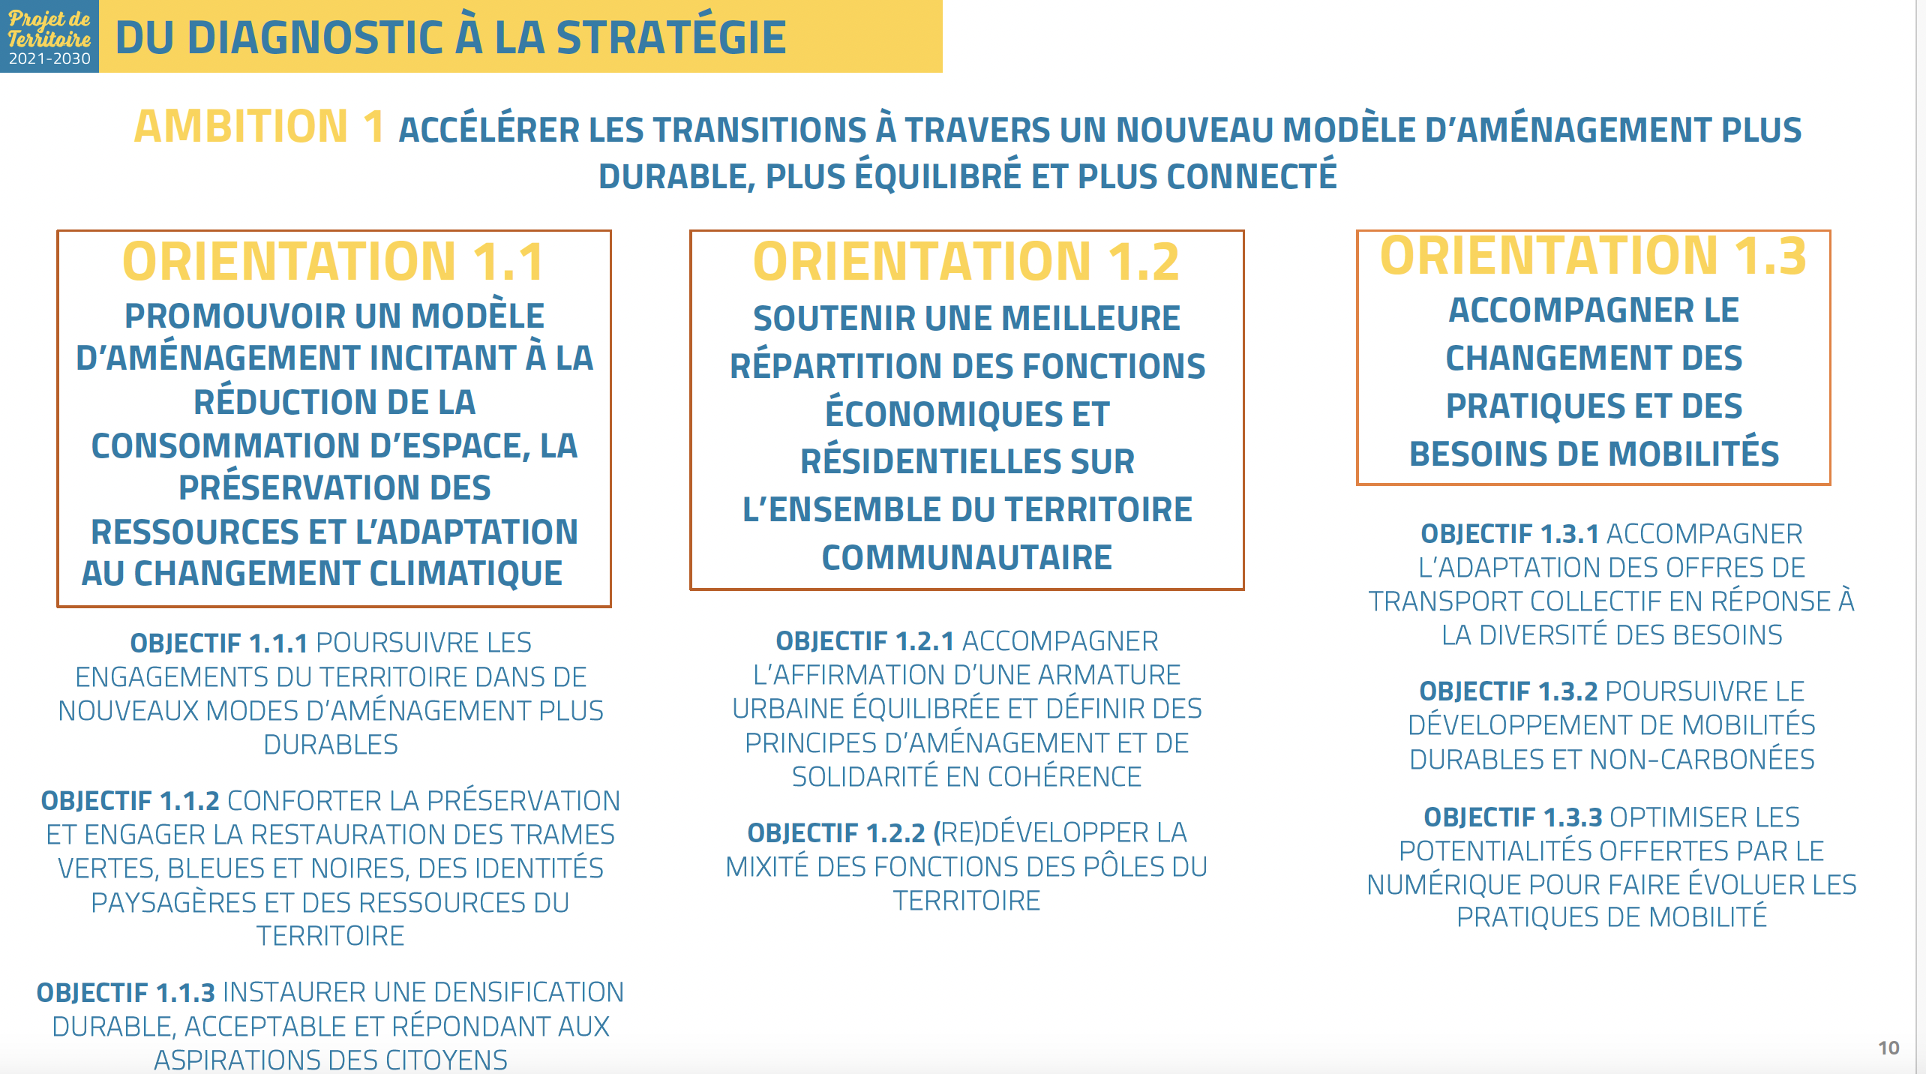

Slide 11
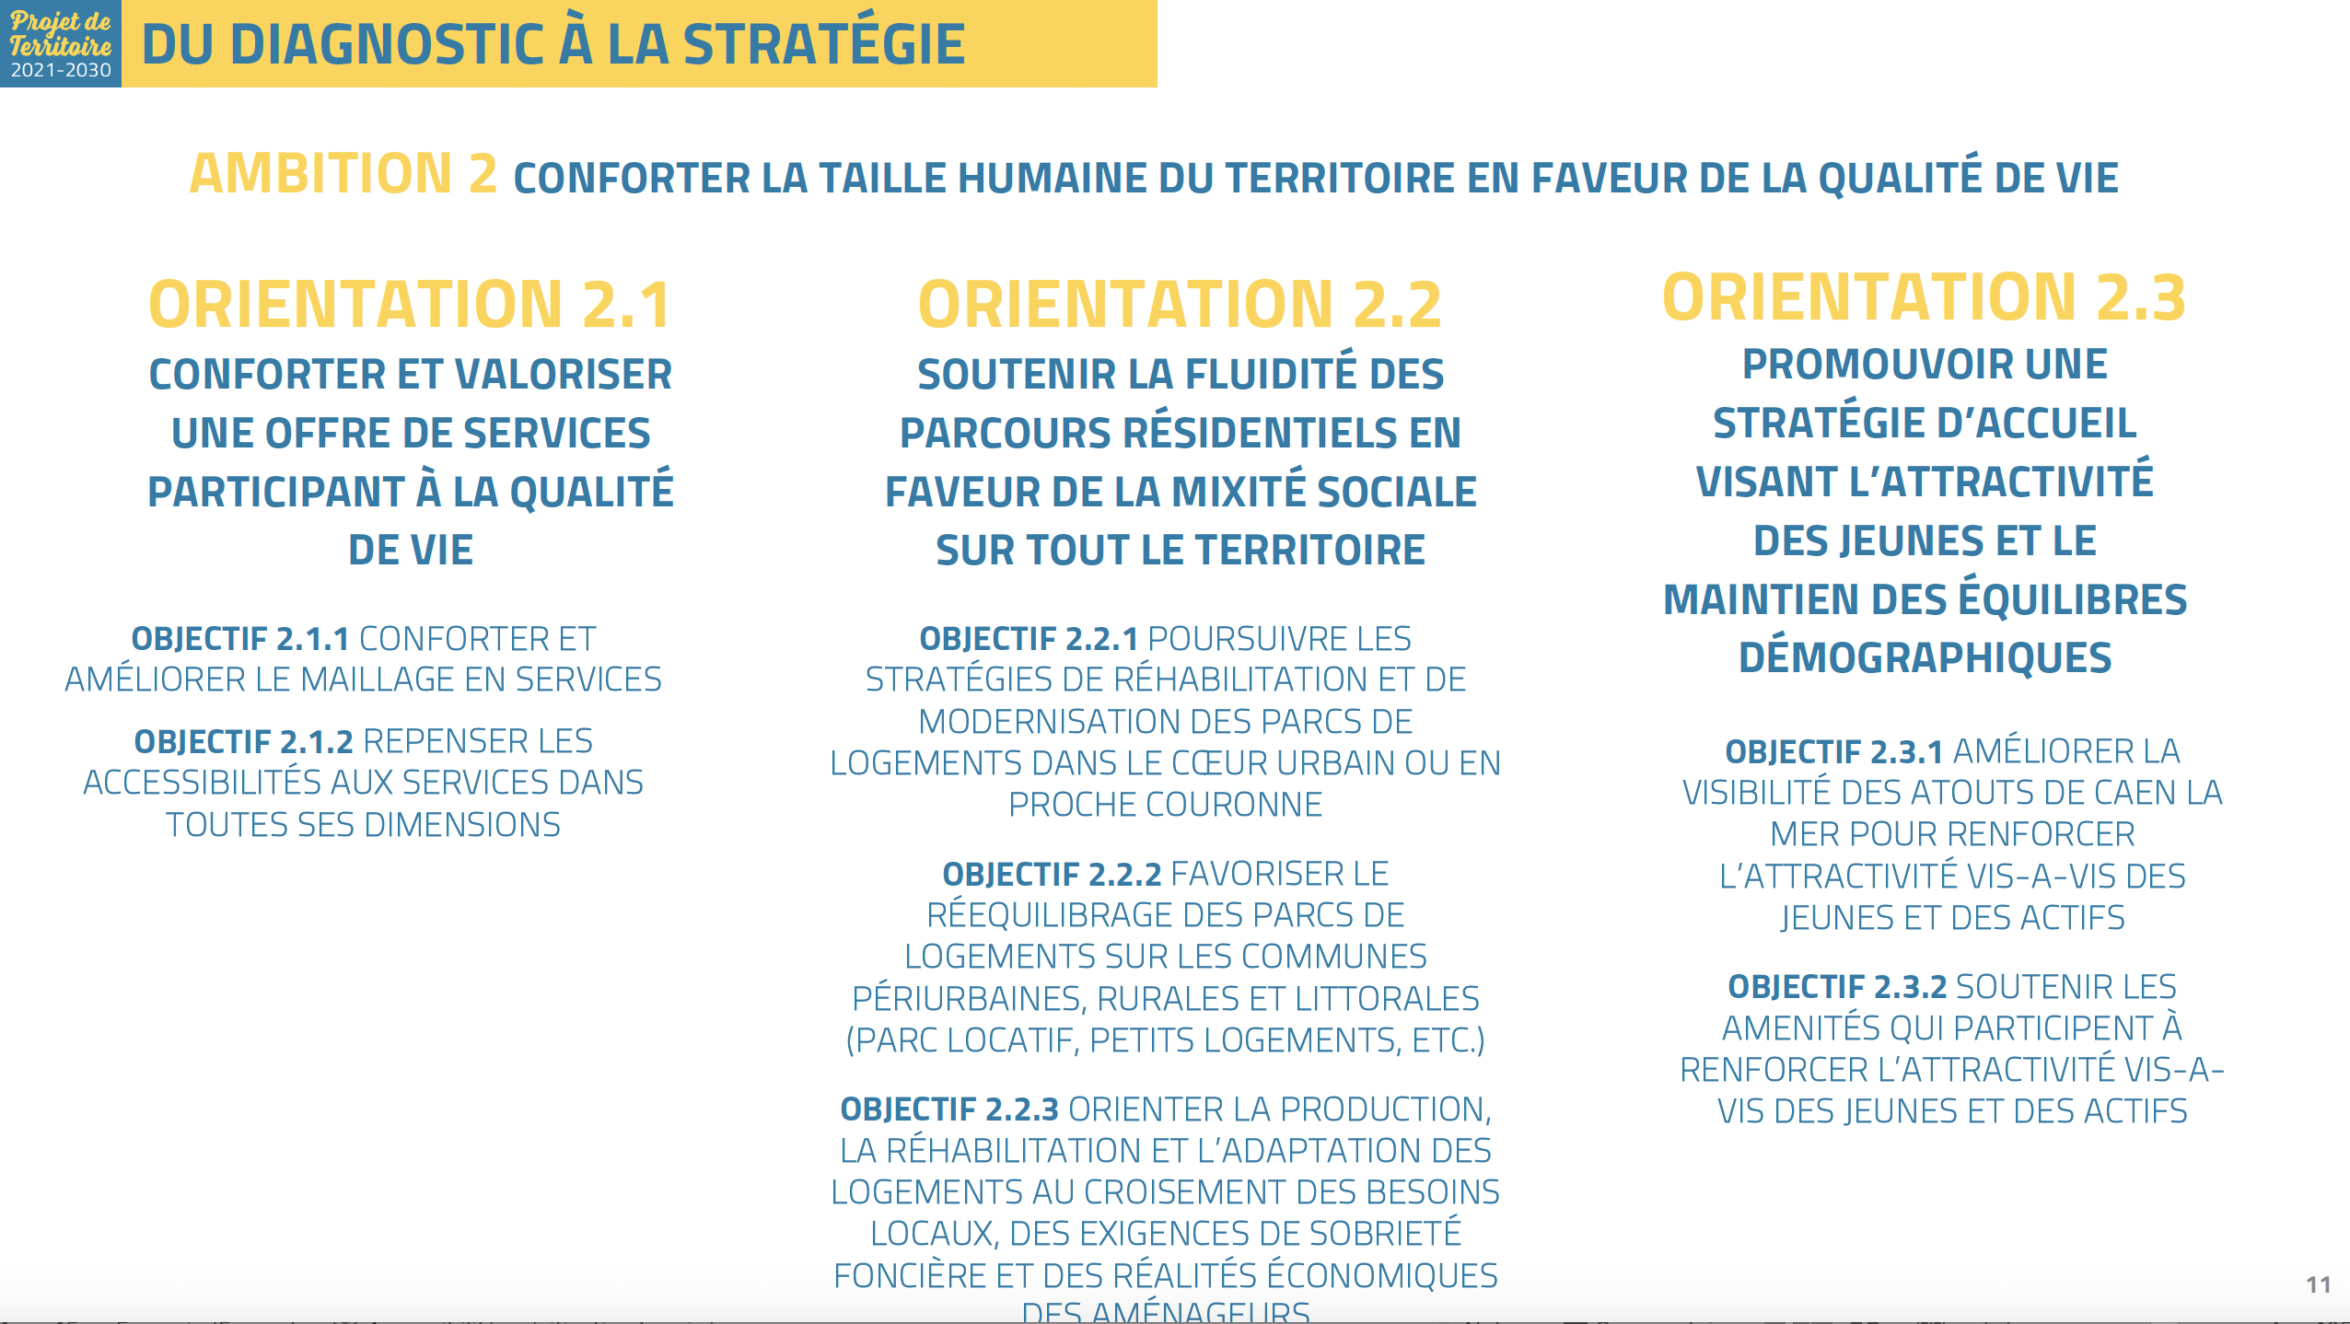

Slide 12
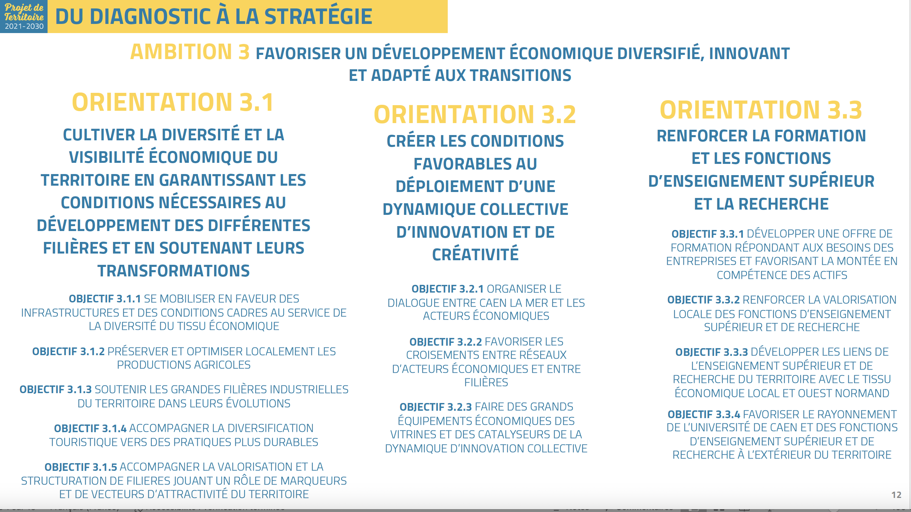

Slide 13
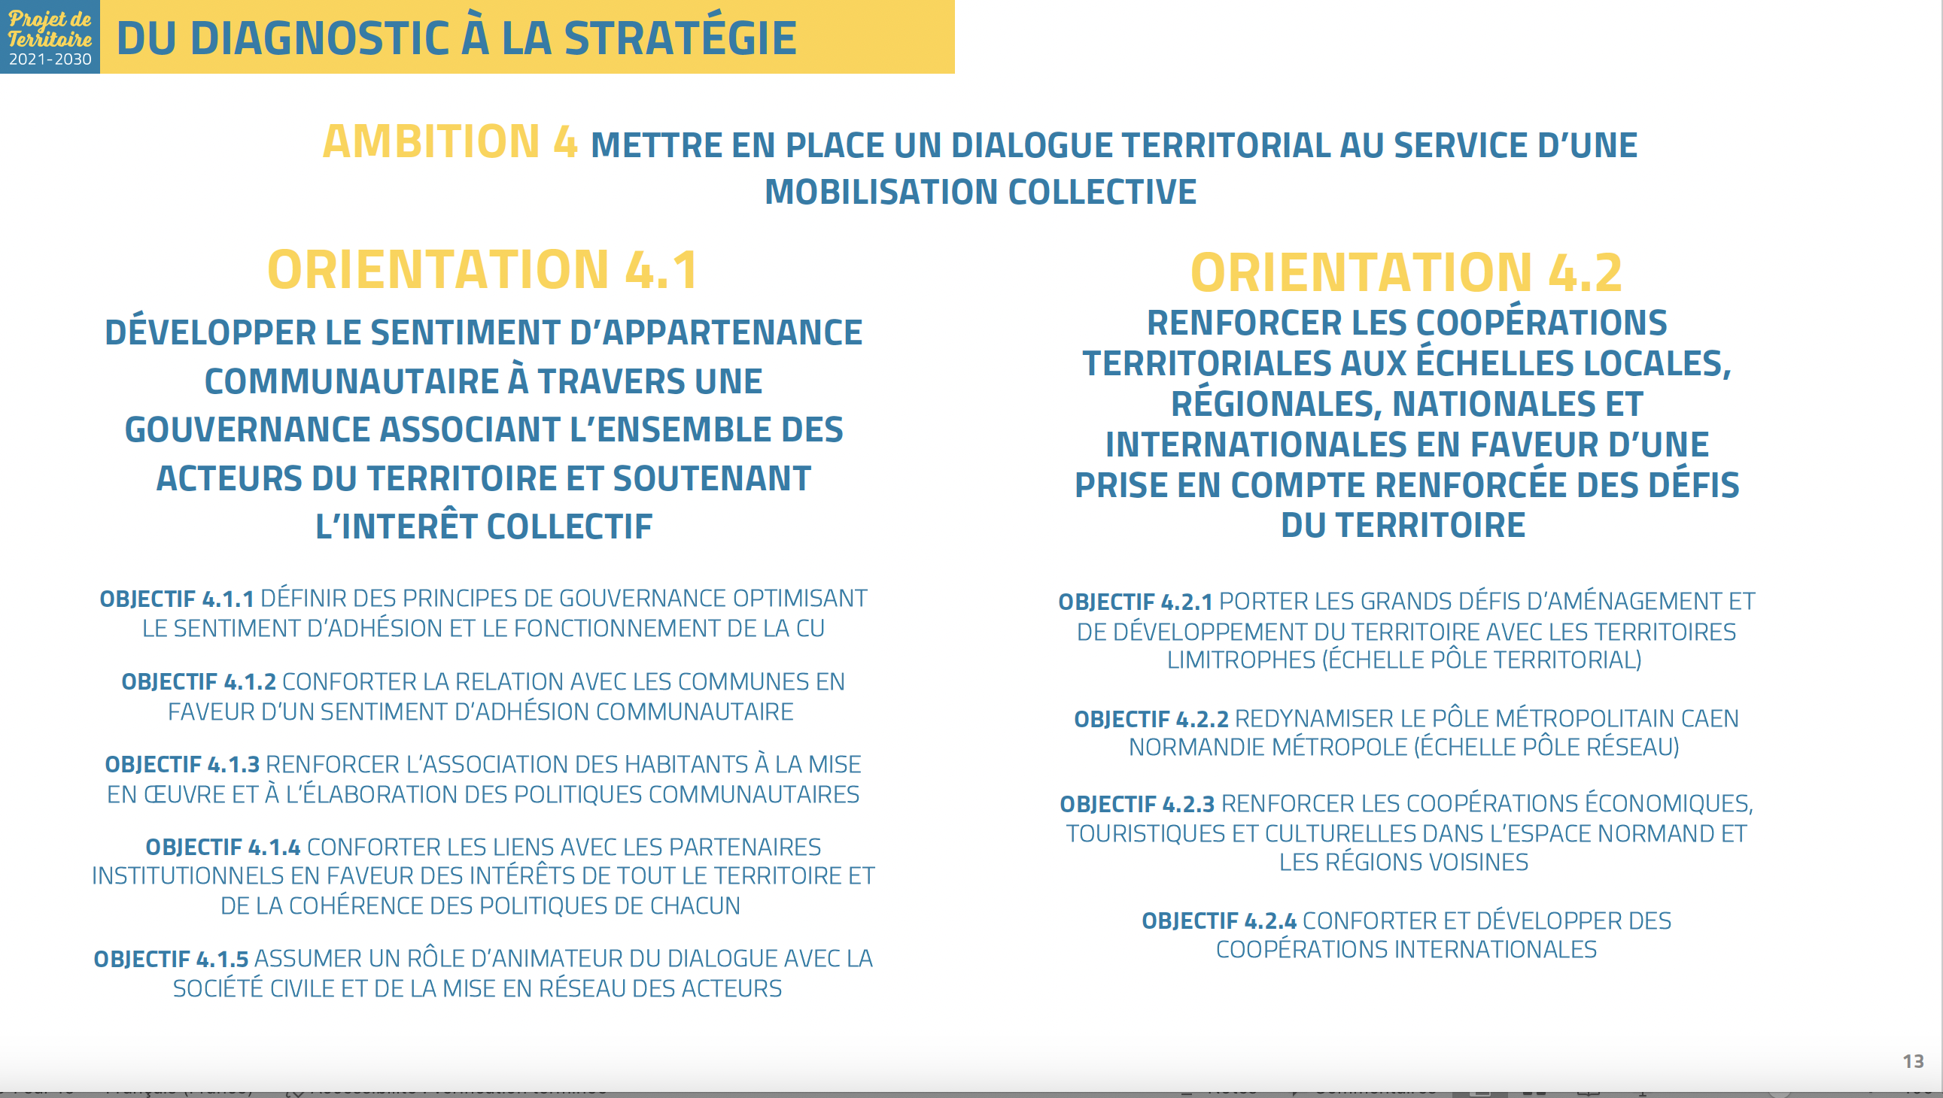

Slide 14
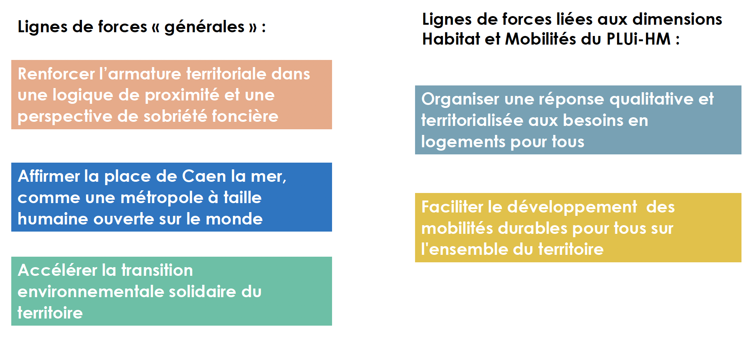
LE PLUI HM ET UNE STRATÉGIE QUI ÉVOLUE POUR MIEUX S’ADAPTER

Slide 15
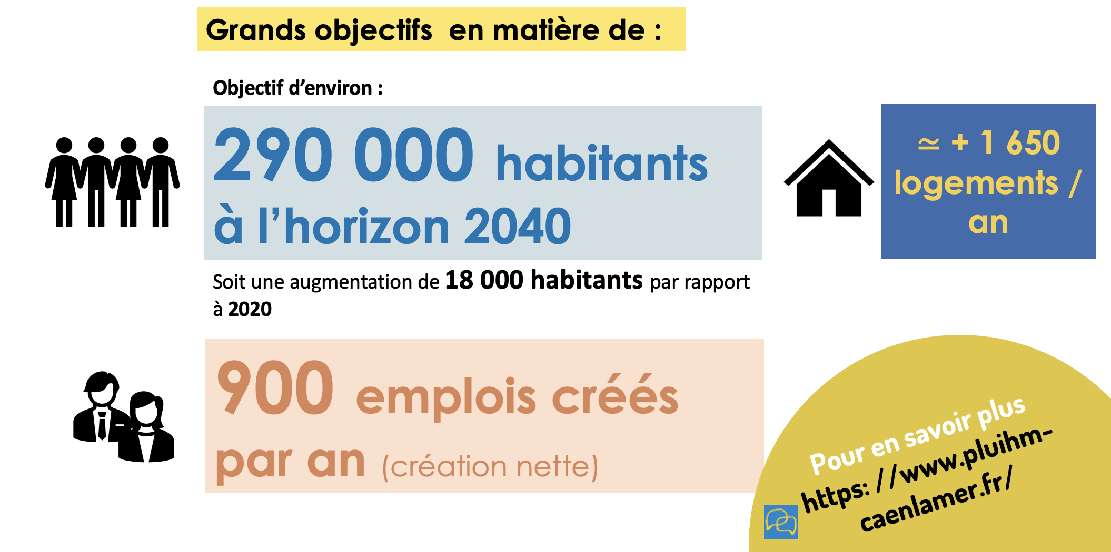
LA DÉCROISSANCE DE LA CROISSANCE
CONSOLIDER DÉVELOPPEMENT ET SOUTENABILITÉ
QUALITÉ & QUANTITÉ

Slide 16
Volet
Transition écologique

Slide 17
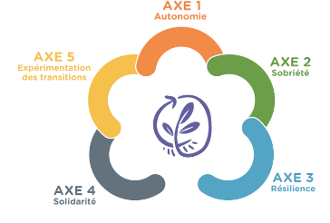
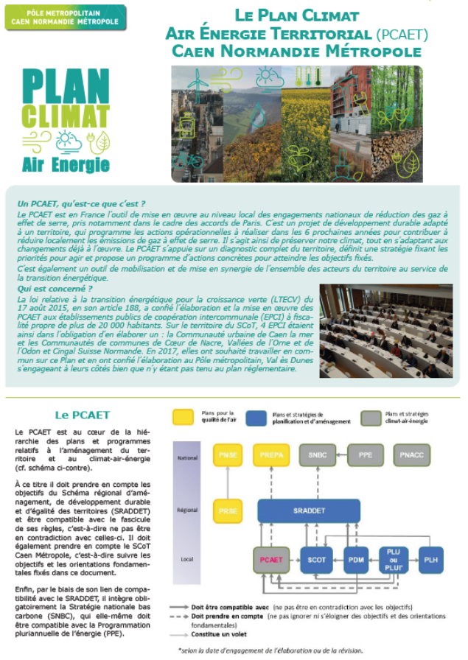
Piloter la transition écologique et énergétique
Plan Climat Air Energie
Pilotage Caen Normandie Métropole
Périmètre territorial identique au Schéma de Cohérence Territorial (SCoT)
Révision programmée pour 2029-2030 pour s’orienter vers un SCot-AEC
Feuille de route
“Caen la mer en transition”
2022-2030
5 axes
200 sous-actions
68 actions dont 22 prioritaires
Intégrée au PCAET

Slide 18
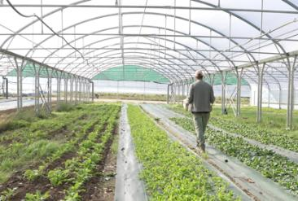
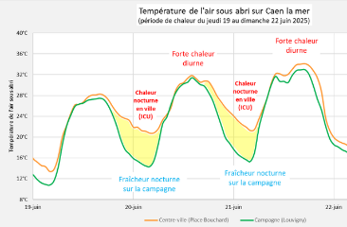

AGRICULTURE ET ALIMENTATION
ADAPTATION AU CHANGEMENT CLIMATIQUE
ADAPTATION AU CHANGEMENT CLIMATIQUE
PAT & Ceinture verte
Ilots de chaleur
Appel à projets
“Communes en transition”
Contribution au programme alimentaire territorial piloté par Caen Normandie Métropole
Lutte contre les îlots de chaleur dans les aménagements urbains
Thématique 2025 “Ville verte, ville fraîche”
Création SCIC Ceinture verte en 2024
Programme de recherche Caen la mer / Ville de Caen / Université / ADEME
12 projets lauréats
100 000 € investis par Caen la mer en 3 ans
29 stations de mesures installées sur Caen la mer
55 000 € de subventions
2 projets à venir à Caen et Fleury-sur-Orne

Slide 19
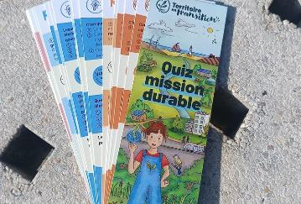

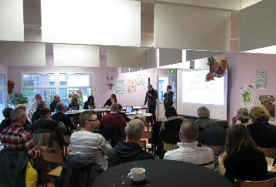
SENSIBILISATION DES JEUNES
SENSIBILISATION DU GRAND PUBLIC
SENSIBILISATION DES ELUS &
DES AGENTS
Programme scolaire
“En route vers
la transition écologique”
Conférence sur
le changement climatique
Formation
des élus et des agents
Partage des actions et projets en matière de transition (énergie, eau, déchets, ...)
2ème édition :
  14 communes,
  23 écoles,
  41 classes,
  930 élèves sensibilisés,
  105 animations.
Caen la mer / Ville de Caen
Invitée : Heïdi SEVESTRE en 2024
Référents transition écologique au sein des communes
Outil pédagogique : Quizz mission durable
257 participants
4 sessions de formation sur 2025
60 participants

Slide 20
Volet
Prévention des risques et milieux naturels

Slide 21
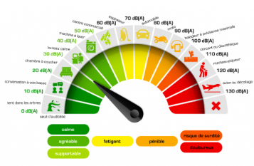
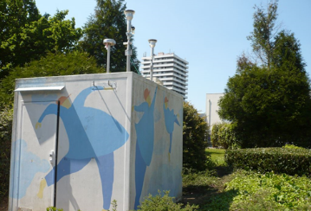
MAÎTRISE ET ANTICIPATION DES RISQUES
SUIVI DE À LA QUALITE DE L’AIR ET SENSIBILISATION
Plans de Prévention
Qualité de l’air
Plan de prévention des risques multiples (PPRM) – inondation et submersion marine
Partenariat avec ATMO Normandie
Plan Intercommunal de Sauvegarde (PICS) en cours
5 stations de mesures (pollens, trafic, ozone, glyphosate...)
Cartographie du bruit (CBS) et Plan de Prévention du Bruit dans l’Environnement (PPBE)
1 station de mesure des pesticides au Chemin-vert
Plan de Prévention des Risques Technologiques (PPRT)
Plan de Prévention des Risques Miniers (PPRM)

Slide 22

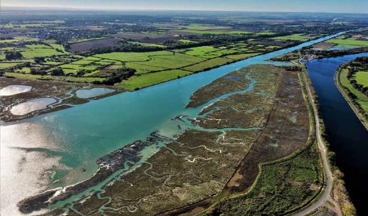
INONDATION ET SUBMERSION :
SENSIBILISATION ET ADAPTATION
INONDATION ET SUBMERSION :
SENSIBILISATION ET ADAPTATION
Notre littoral pour Demain
PPA Estuaire
Basse Vallée de l’Orne
Installations de 22 repères de crues sur 13 sites
Etude sur la renaturation des berges de l’Orne (esquisses)
Contribution au projet partenarial d'aménagement de l'estuaire de l'Orne : anticiper le changement climatique à l'horizon 2100
Etude de faisabilité portant sur la relocalisation des campings à risques situés sur le littoral de Caen la mer, des aires des gens du voyage, ainsi que de l’immobilier d’entreprises
Diagnostics de vulnérabilité (entreprises et particuliers)
Etude hydraulique en cours
Recul du trait de cote : études et outils en lien avec le décret liste pour les communes littorales

Slide 23
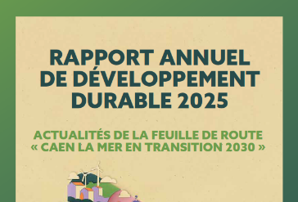

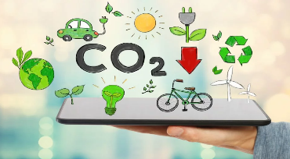
Evaluer la transition écologique et énergétique
Rapport annuel de développement durable
Annexe environnementale “Budget vert”
BEGES “Bilan carbone”
Obligatoire et réglementaire
Obligatoire et réglementaire
Obligatoire et réglementaire
Suivi de la feuille de route
Comptabilité environnementale associée chaque année au CFU
Elaboration en cours
Indicateurs de suivi
2 axes analysés cette année : atténuation et biodiversité
Révision tous les 3 ans

Slide 24
La ZAC Nouveau Bassin
Projet - Renoncement - Redirection

Slide 25
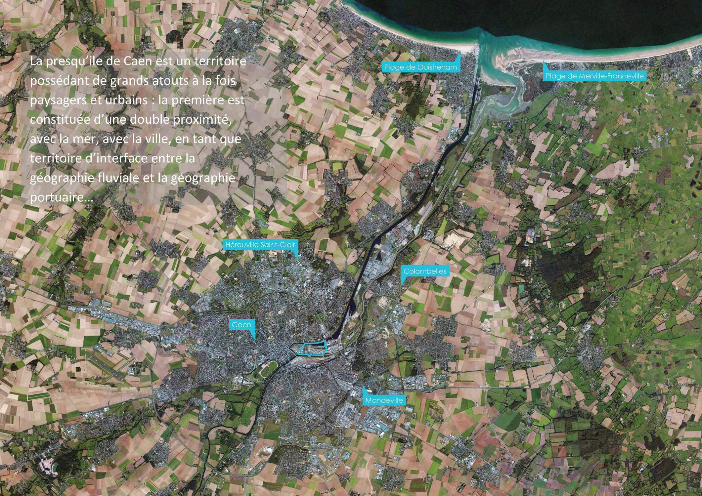
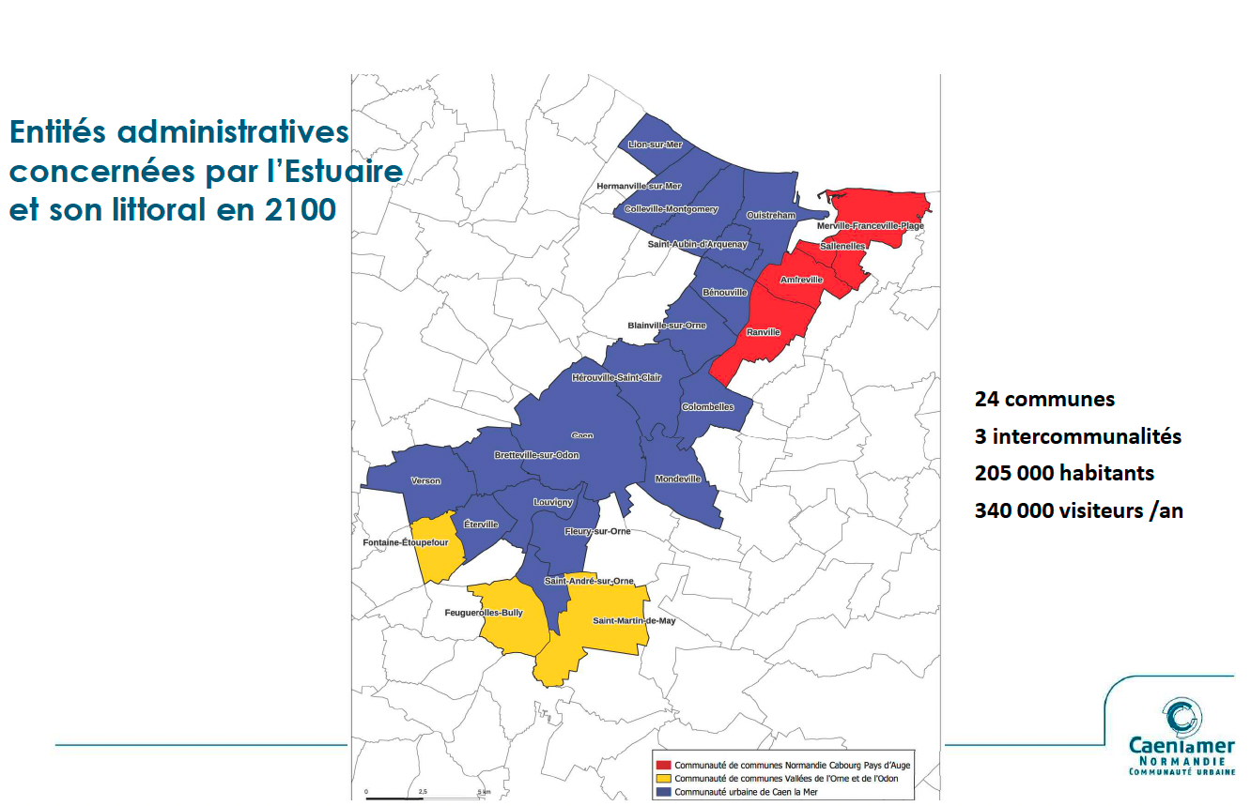

Slide 26
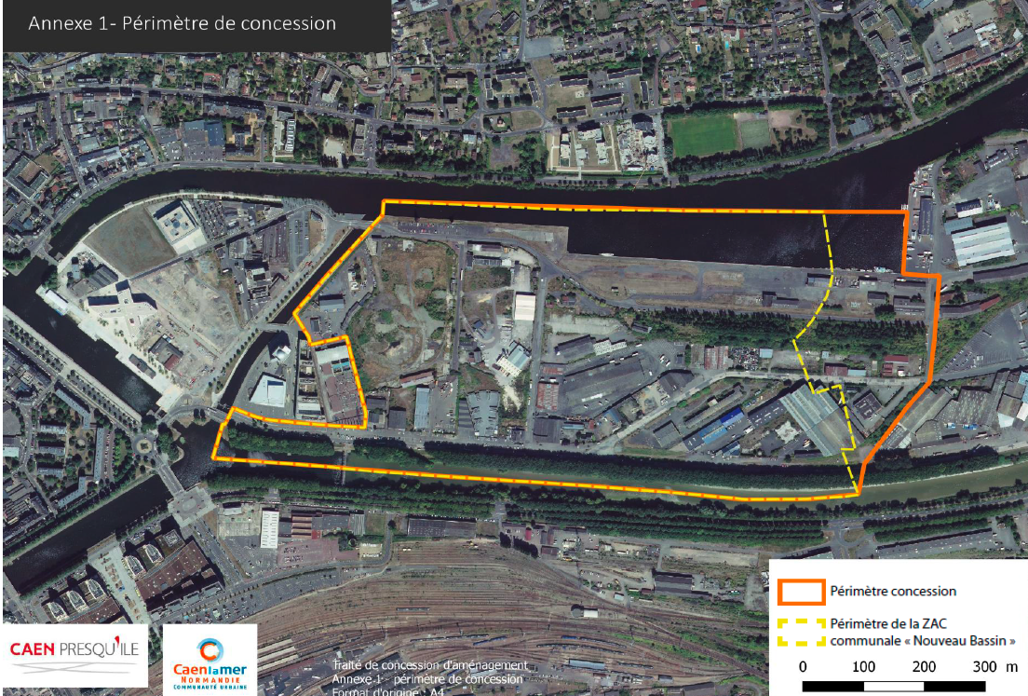
LE PROJET D’ECO-QUARTIER
Un quartier démonstrateur
Livre blanc promoteurs
Formes urbaines variées
Diversité typologie de logements (grande mixité)
Parc urbain, végétalisation, fraicheur…
2500 logements / 30 000 m2 d’activités
Transparence hydraulique + élévation > au PPRM
Réseau de parkings silo / TC
Plateforme de valorisation des terres
La ZAC Communautaire
10 années de travail préparatoire
78 M€ de dépenses d’aménagement/ 18 M€ d’équipements primaires
Une participation d’équilibre de 20 M€

Slide 27
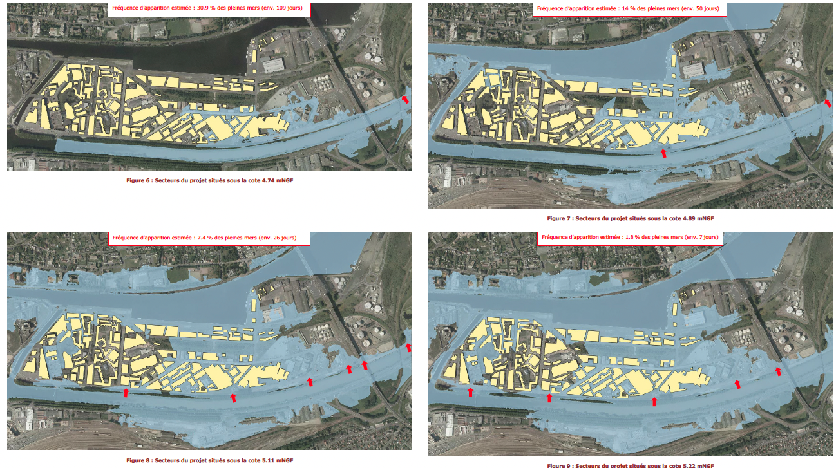

Slide 28
DU RENONCEMENT A LA REDIRECTION
Arrêt du projet suite étude statique / on ne signe plus avec les promoteurs
Lancement étude hydraulique dynamique sur la BVO (modélisation avec scénarii jusqu’à +1m70)
+ étude Rivages 2100 sur remontées et salinisation des nappes phréatiques
On peut abandonner un projet mais pas le territoire
Le cadre réglementaire n’est plus suffisant pour procéder à nos choix et à nos actions publiques
Réflexion et aménagements sur la ZAC Nouveau Bassin
Poursuite des aménagements sur l’embouchure de l’estuaire
Réflexion sur une stratégie de résilience à l’échelle de l’Estuaire → Vers un PPA

Slide 29
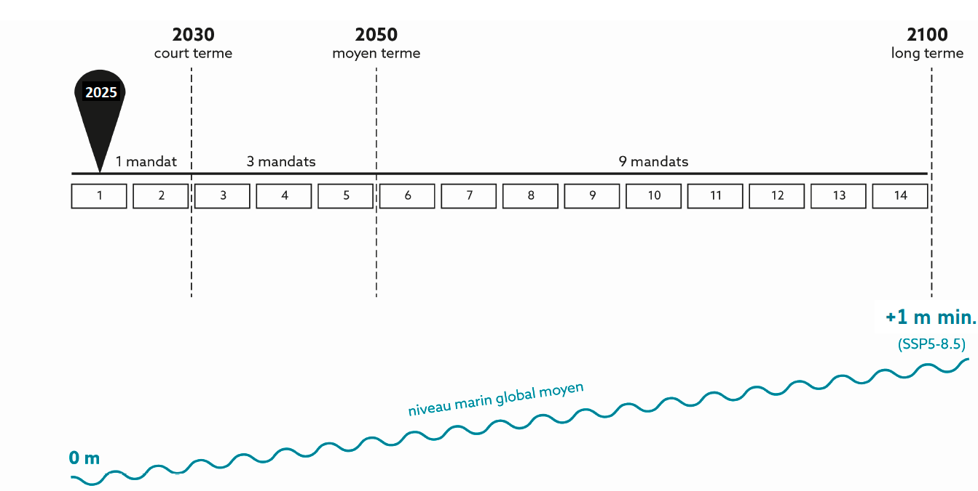
LA REDIRECTION
CHANGER DE GRILLES DE LECTURE
RÉFLÉCHIR SUR DIFFÉRENTES ÉCHELLES SPATIALES (EN COHÉRENCE)
RÉFLECHIR DE FAÇON SYSTÉMIQUE
RÉFLECHIR SUR DIFFÉRENTES ÉCHELLES TEMPORELLES
Réflexion et aménagements sur la ZAC Nouveau Bassin
Poursuite des aménagements sur l’embouchure de l’estuaire
Réflexion sur une stratégie de résilience à l’échelle de l’Estuaire → Vers un PPA

Slide 30
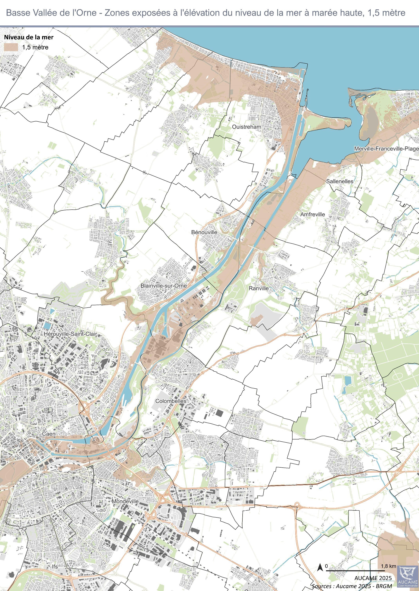

LA REDIRECTION
Travailler à différentes échelles spatiales : le devenir de la ZAC / le devenir de l’Estuaire
Travailler à différentes échelles temporelles : maintenant / de 2025 à 2070 / 2100

Slide 31
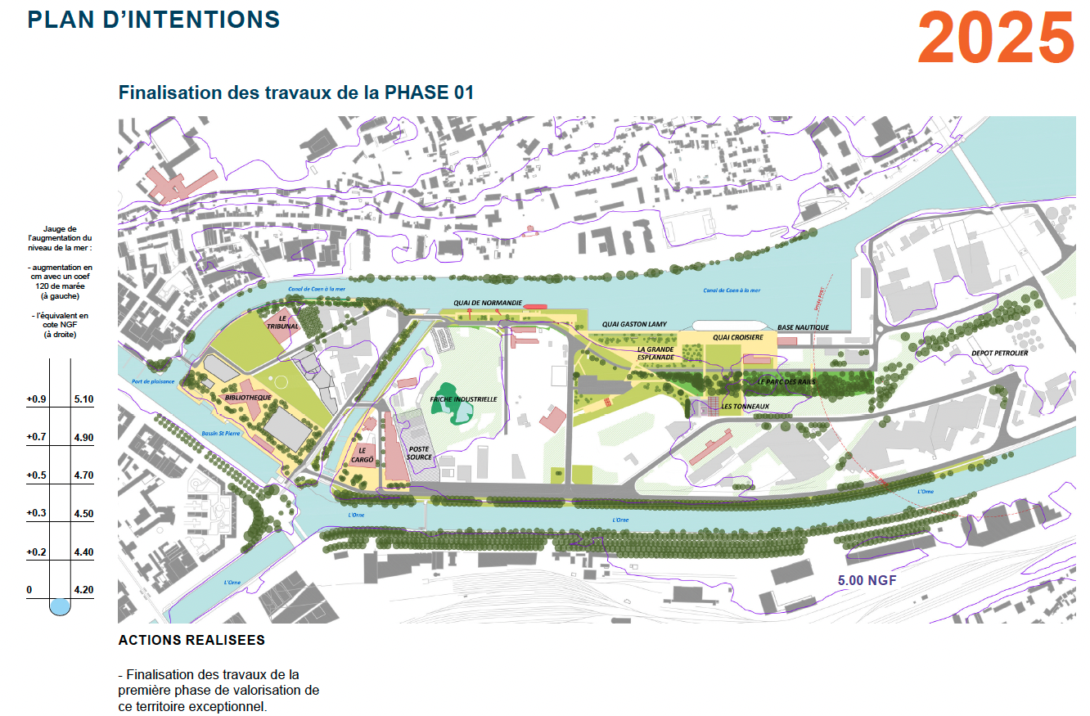
LA REDIRECTION DE LA ZAC

Slide 32
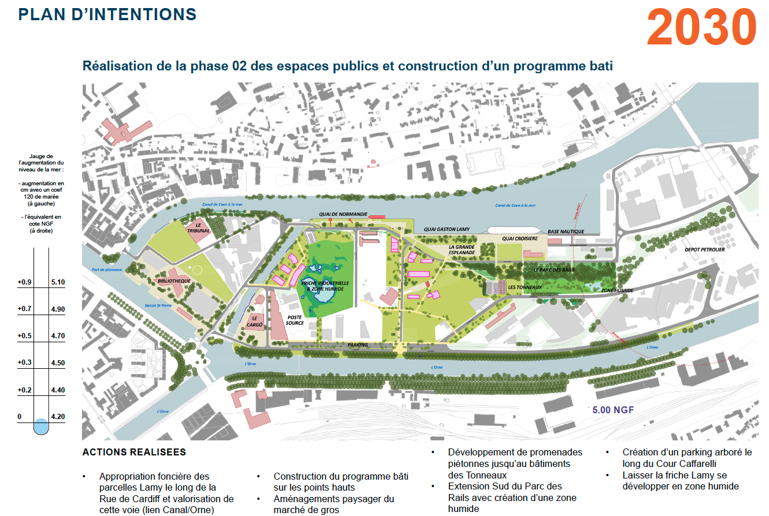
LA REDIRECTION DE LA ZAC

Slide 33
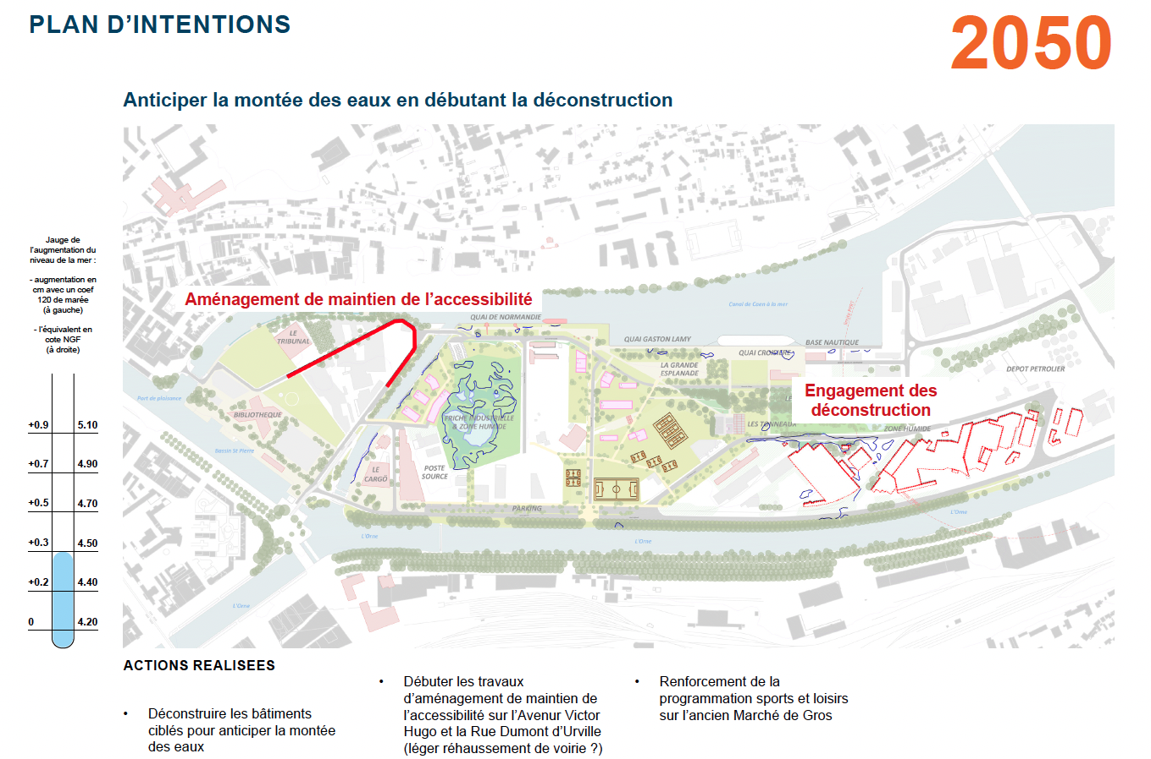
LA REDIRECTION DE LA ZAC

Slide 34
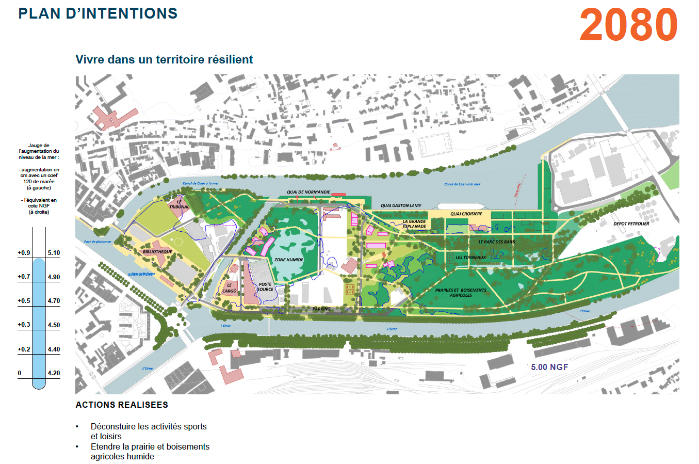
LA REDIRECTION DE LA ZAC

Slide 35
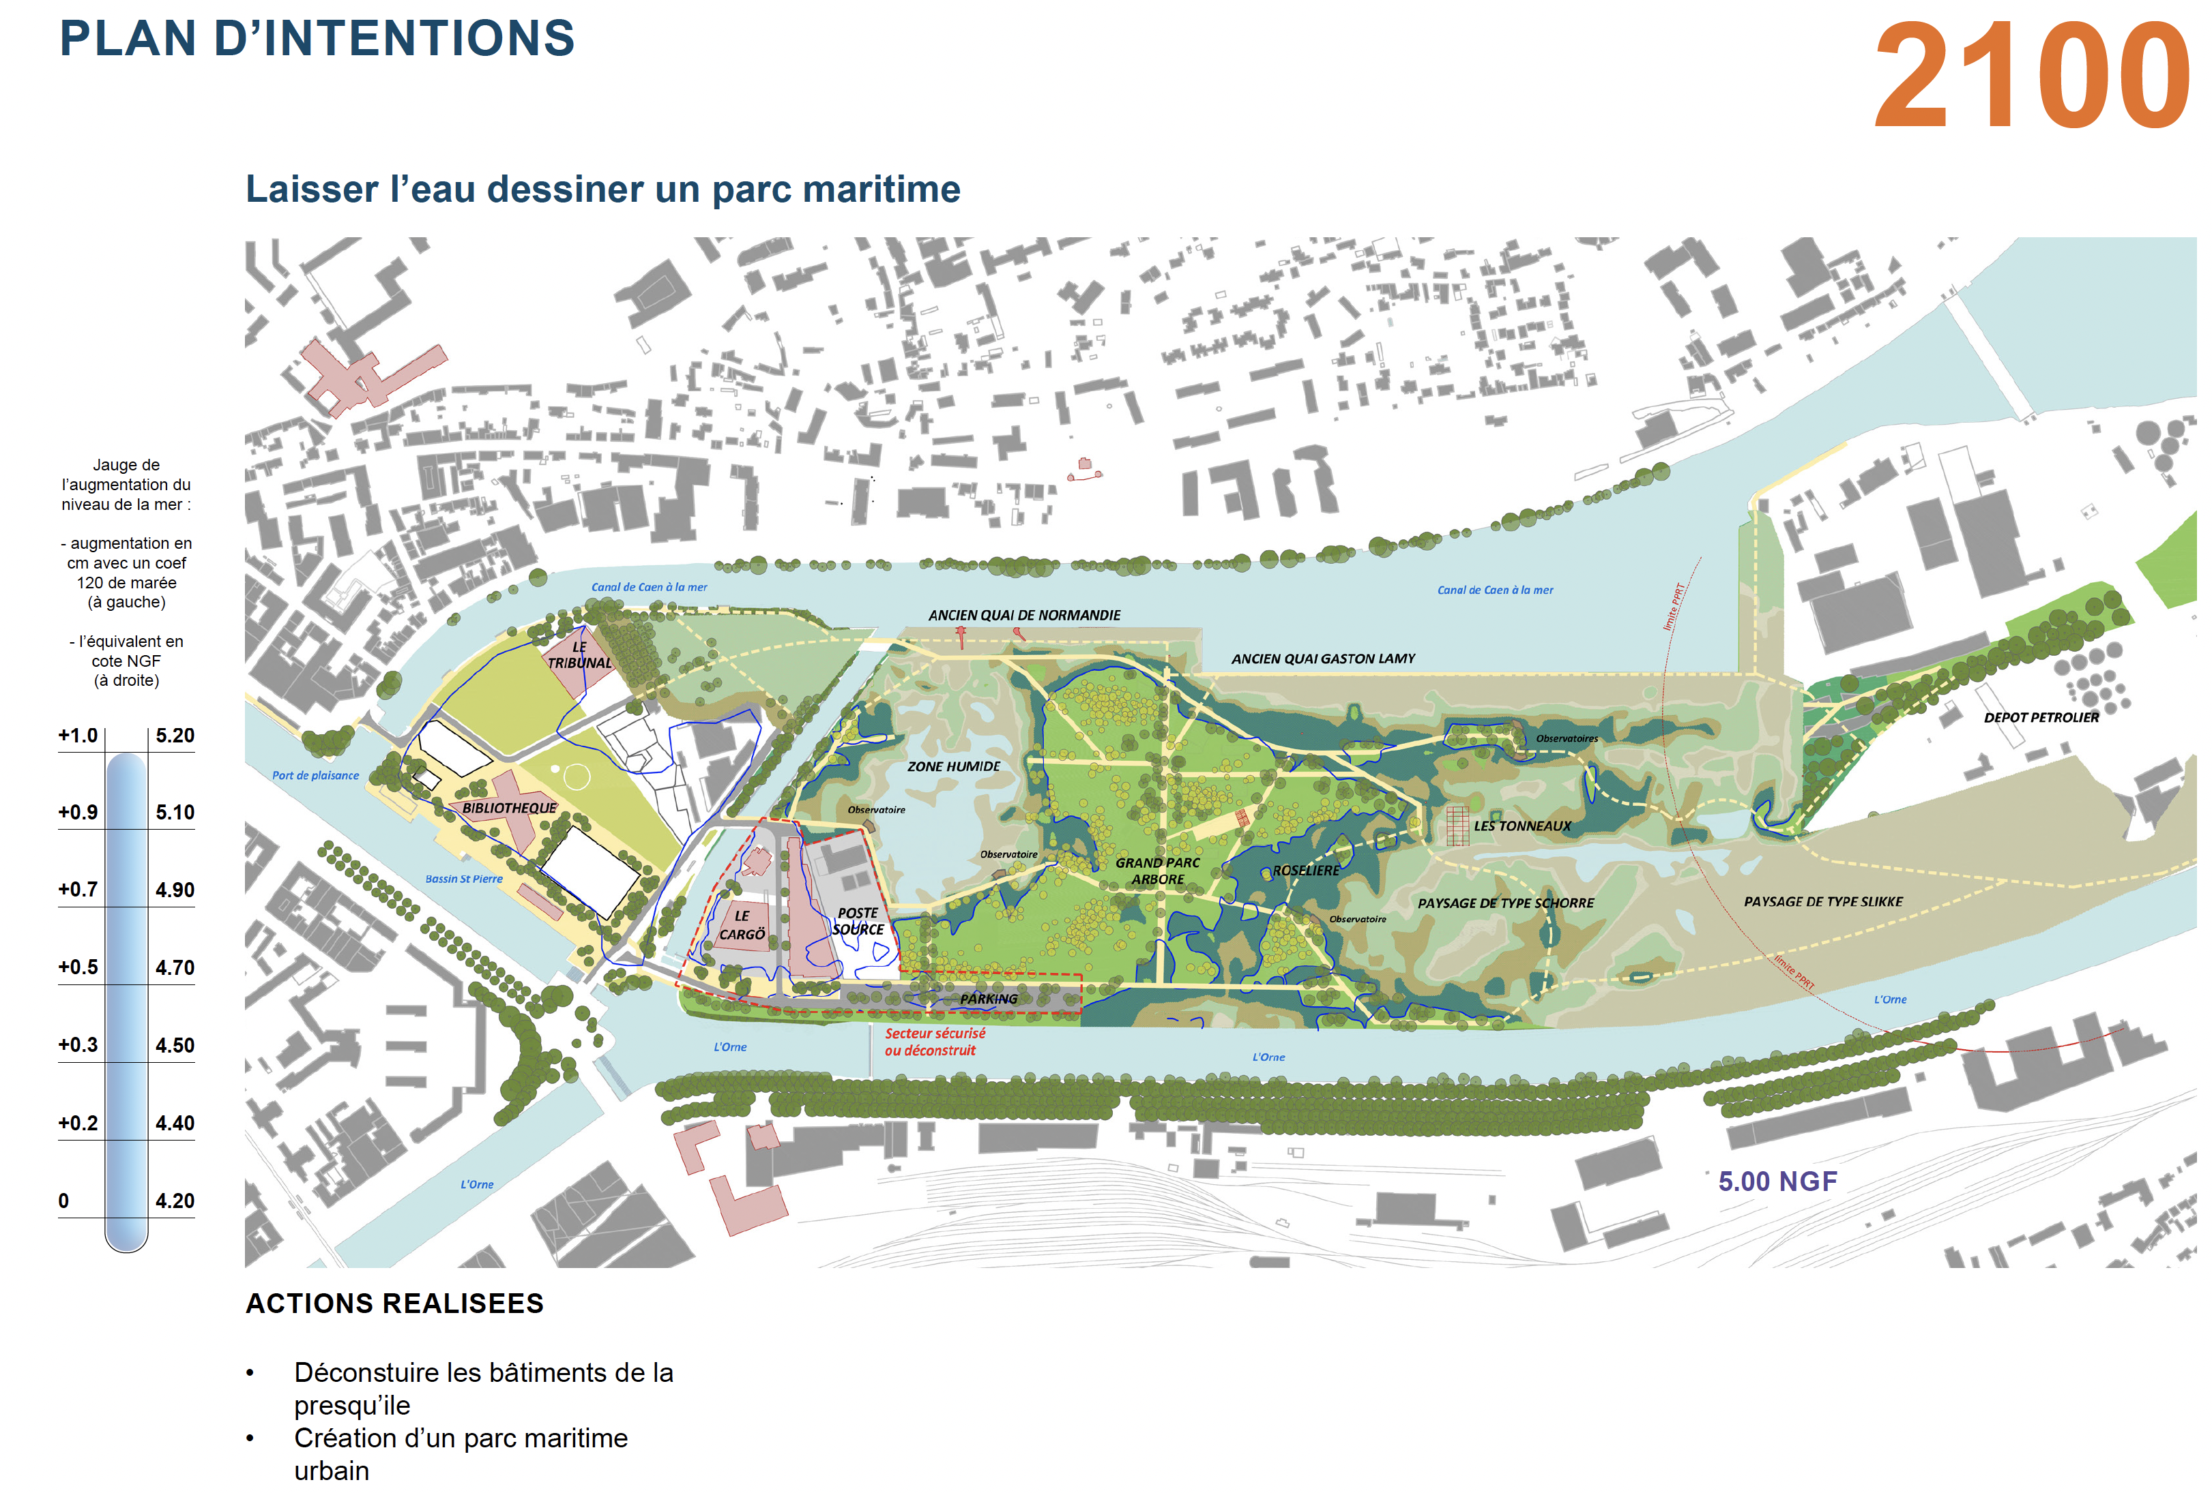
LA REDIRECTION DE LA ZAC

Slide 36
UNE DEMARCHE RESPONSABLE D’ANTICIPATION
1/ ANTICIPER LE FUTUR CADRE REGLEMENTAIRE – DROITS DE L’URBANISME ET DE L’ENVIRONNEMENT
L’actuel cadre juridique autorise les constructions dans des secteurs qui seront à terme soumis aux effets de la marée.
Démarche responsable de la collectivité qui sécurise dans le temps les investissements publics et privés.
Partenariat avec l’Etat qui accompagne la démarche en termes juridiques et financiers.
2/ INNOVER EN TERME D’AMENAGEMENT DU TERRITOIRE
Penser l’évolution de la géographie du territoire à long terme - 100 ans – pour éviter la création de futurs couts partis
Proposer des aménagements nécessitant des investissements moindres :
  Faire avec le déjà là
  Déroger aux règles traditionnelles de conception des espaces publics : réutilisation de matériaux, réflexion sur la conception des réseaux, conception d’aménagements simples, accompagnement du développement naturel de la végétation, ….

Slide 37
3/ PROPOSER UNE URBANISATION REVERSIBLE ET SANS DROITS DEFINTIFS ACQUIS
Le sol : un foncier propriété de la collectivité – occupation en bail à construction ou AOT
La recette aménageur : redevance sur une durée de 50 ans
Le programme : 20 000 m² SDP
  Plusieurs classes d’actifs immobiliers pour consolider le portage
  Immobilier : hébergement – tertiaire – artisanat – sports loisirs
  Foncier parc : loisirs – sports – petites restaurations - ….
Le statut d’occupation : transitoire type hôtellerie, logement étudiant, bail précaire, ….
Des constructions classiques pour une durée minimum de 50 ans – intégrer le caractère recyclable d’une partie des matériaux de construction (bois – métal - ….)

Slide 38
Le montage : groupement consolidé investisseurs (foncière) et exploitants – bailleurs. Supprimer les exigences de rendement (tri) d’opérateurs partiels
Le financement : intégration d’EPL pour obtention de financements spécifiques – subvention – emprunts à conditions préférentielles
La déconstruction : provisionnement dans le bilan de construction

Slide 39
Réfléchir estuaire et aller vers un Projet Partenarial d’Aménagement

Slide 40
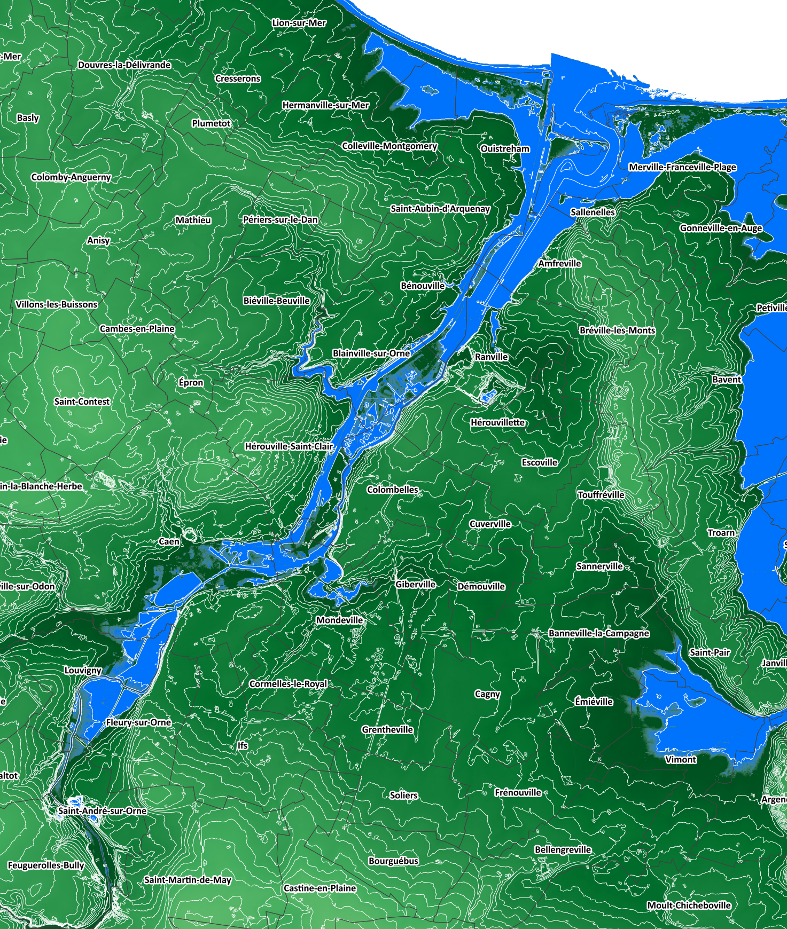
Du nouveau bassin à l’estuaire : quel impact?
La cote altimétrique des 5m la plus concernée
à moyen terme
=> 2025 -2028 : Etude hydraulique de modélisation de l’estuaire de l’Orne
+60 scénarios

Slide 41
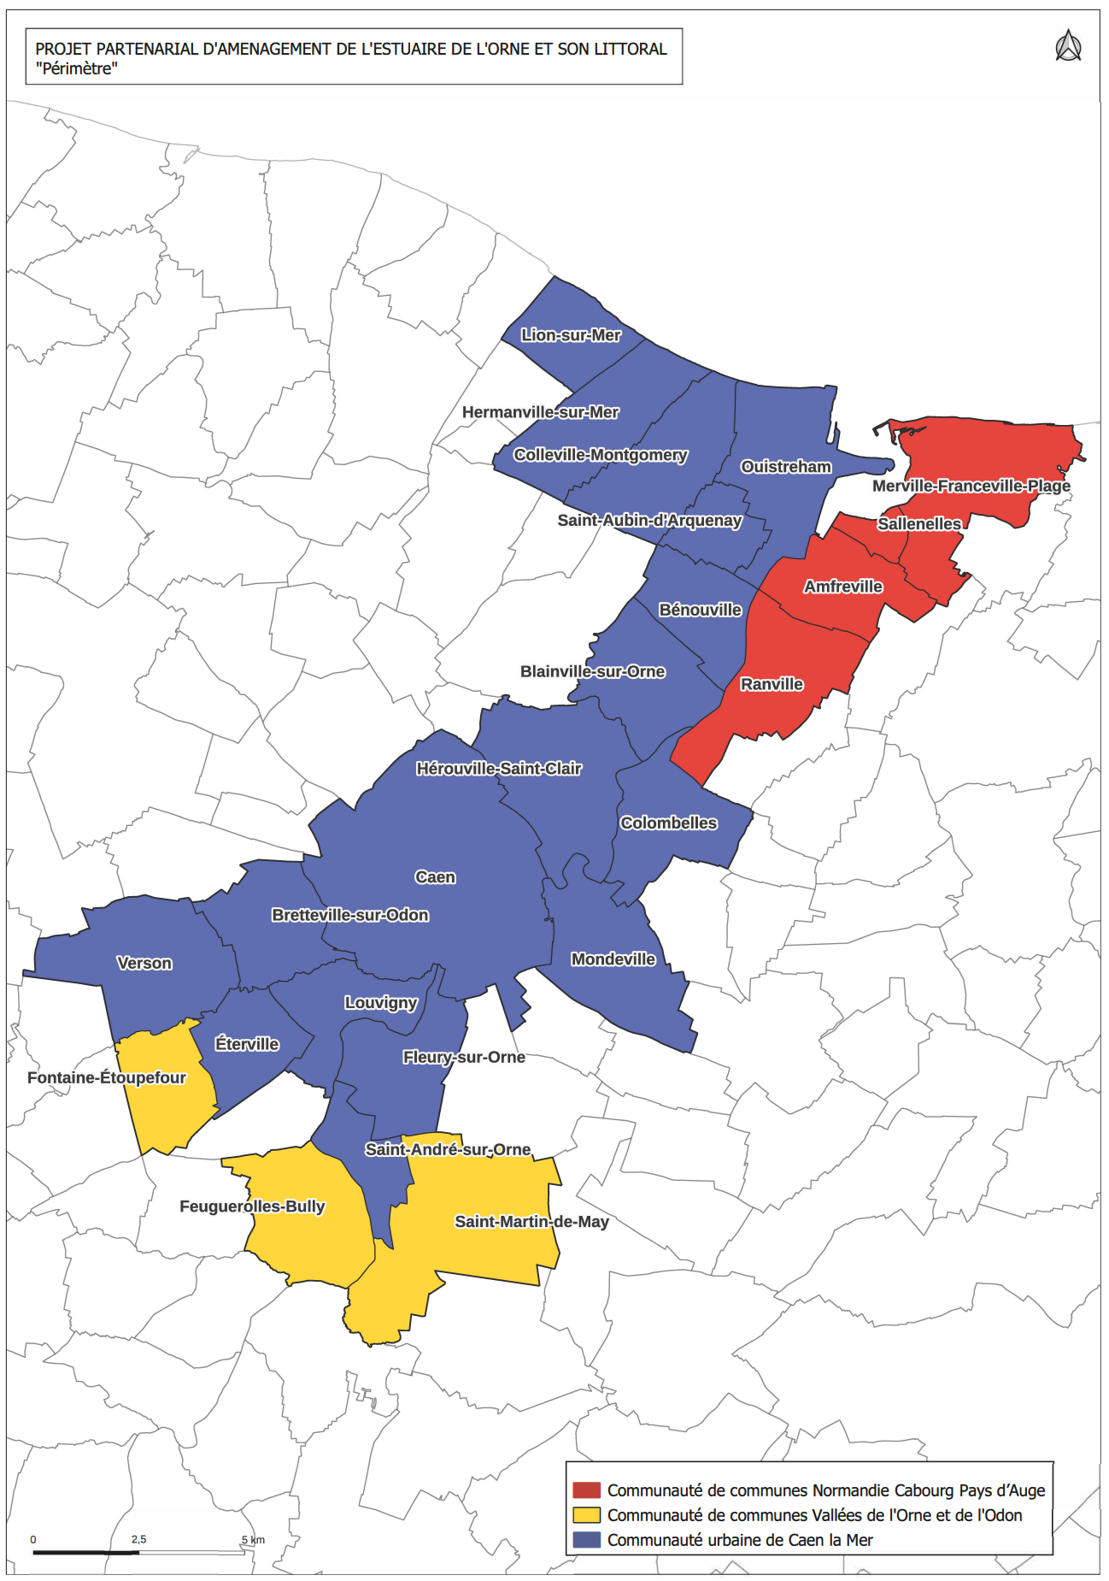
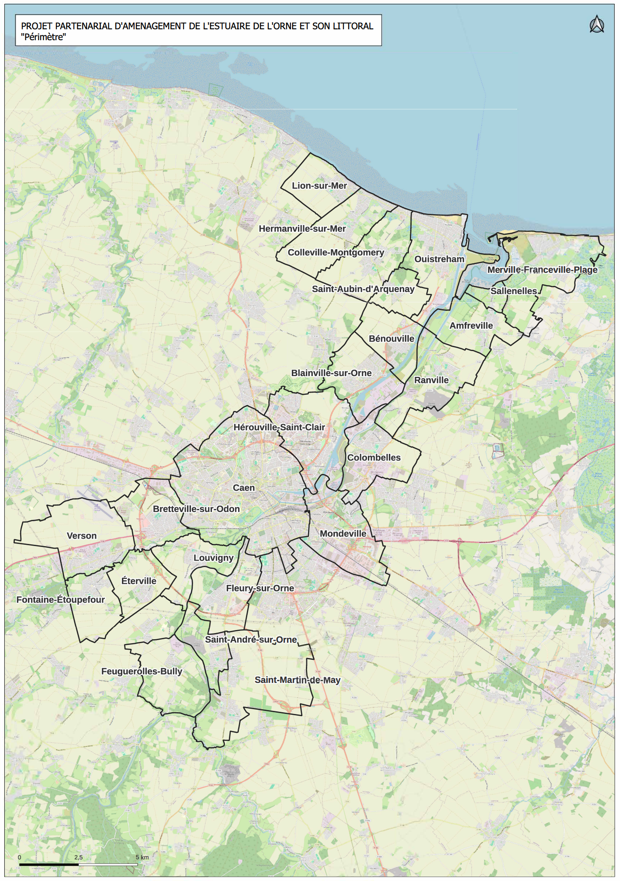
Entités administratives concernées par l’Estuaire 2100
24 communes
trois intercommunalités
205 000 habitants sur 340 000
Autant de visiteurs /an

Slide 42
Un territoire vulnérable à la conjonction de plusieurs phénomènes
Evolutions naturelles
Impactant le fonctionnement hydraulique de l’Estuaire et son littoral
Risques naturels majorés
Risque d’inondations
Hausse et baisse des précipitations sur certaines périodes
Risque de submersions marines
Remontée progressive du niveau de la mer et des marées
Erosion du trait de cote
Remontée progressives
de nappes phréatiques
L’estuaire de 2025 n’est plus celui de 2100
Sédimentation du lit de l’Orne ?
Notes:
L’accroissement du risque de submersion lié à l’élévation du niveau marin. Avec une hauteur de mer de + 1 m, les grandes marées mais aussi les marées quotidiennes impacteront régulièrement le littoral ainsi que l’estuaire et ses berges jusqu’aux communes situées plus en amont, aujourd’hui épargnées par l’influence directe de ce phénomène ordinaire. Ainsi, l’influence de la marée haute pourrait, à échéance 100 ans, se faire sentir jusqu’à Feuguerolles-Bully
La multiplication des inondations liées à des débordements de cours d’eau ou de remontées de nappes phréatiques
La vulnérabilité croissante des secteurs situés sous le niveau marin et/ou à proximité directe du littoral ou de l’Orne et ses affluents aux phénomènes exceptionnels, mais aussi au fonctionnement normal de l’estuaire

Slide 43
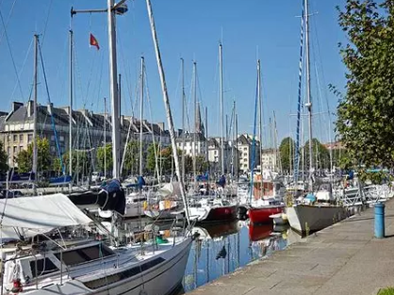
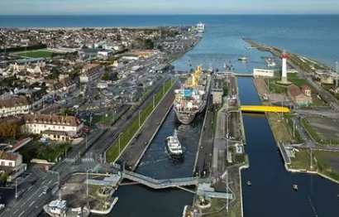
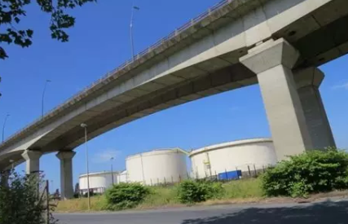
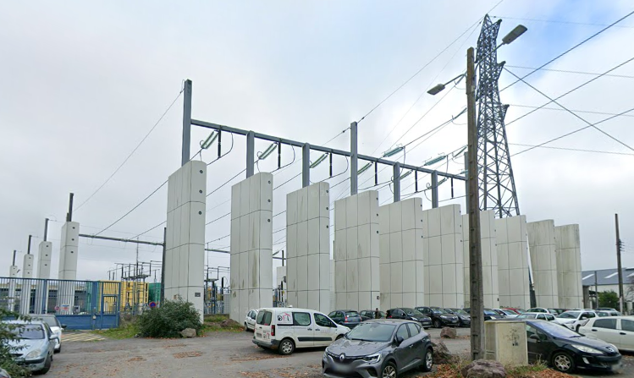
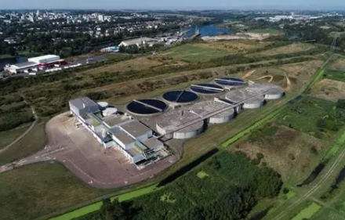
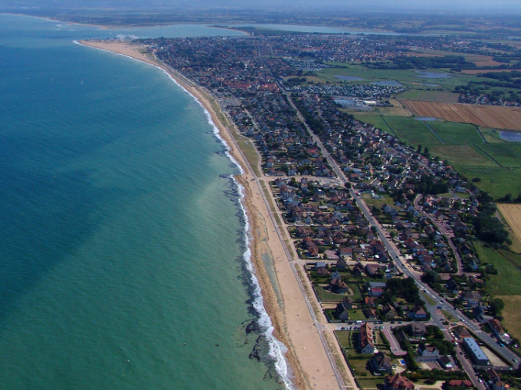
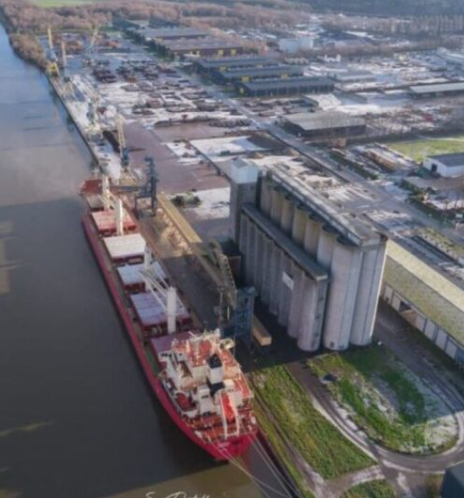
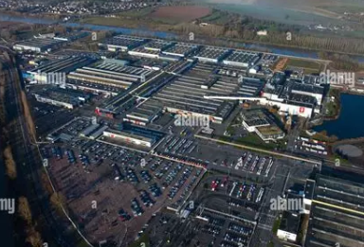
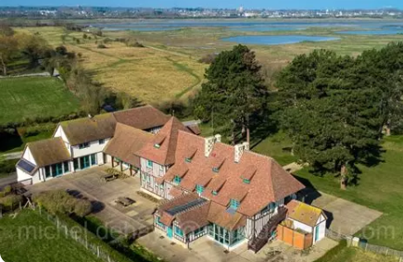
Un territoire vulnérable occupé
Notes:
Le fleuve, qui traverse la ville de Caen, est un élément déterminant de son aménagement et des dynamiques à l’œuvre sur le territoire. La construction du canal de Caen à la mer, en parallèle du tracé de l’Orne et alimenté par ses eaux, a été à l’origine de la création du port de Caen-Ouistreham.
Aire urbaine de Caen : seconde zone urbaine de la région Normandie, s’est développée le long de l’Orne et de son estuaire de part et d’autres de ces rives et à son embouchure.
Activités: touristiques, balnéaires, activités économiques portuaires avec installation de nombreuses entreprises dont certaines entre le fleuve et le canal, activités touristiques sur le littoral, logements, infrastructures routières…
Littoral : territoire résidentiel et balnéaires, activités touristiques, …

Slide 44
Actions en cours
2025 : redirection du projet d’écoquartier de la ZAC Nouveau Bassin – urbanisme réversible
Lancement étude hydraulique sur la BVO
PEP/PAPI : Programme d’Actions de Prévention des Inondations
Projet INTERREG
BONSAI
ADAPTO – MANABAS
Embouchure et pointe du siège
ROL
Etude Rivages 2100
PPRM
Travaux club PUP / FNAU
AUCAME
Notre Littoral pour demain
Etude intentions paysagères + études vulnérabilités camping et aires d’accueil GdV+ vulnérabilité des entreprises
Démarche NormAdapt / Projet européen Pathway for résilience
Un besoin concomitant de coordination, de stratégie et d’opérationnel
Des besoins de financements
Des besoins de gouvernance et de cohérence
Notes:
Pas sujet nouveau
Déjà des actions engagées sur les rapport giec 2019
Sur des scénarios moins optimiste
NLPD: +60cm, actions et feuille de route à partagé, gestion stratégique du littoral
+ actions à l’intérieur des terres à reprendre dans les actions déjà en cours sur le territoire
PEPE :PAPI: quelles protections pour quel projet de territoire?
PPRM : révision à +1m mini
Rivages 2100 : approche universitaire : signal d’alerte : investigation, études et suivis à approfondir pour le territoire

Slide 45
Nécessité pour l’estuaire d’anticiper les impacts le changement climatique
accompagner
Face à une vulnérabilité croissante des interfaces terre-mer-fleuve :
Préparer la basse vallée de l’Orne aux conséquences de la modification de fonctionnement de son estuaire
Concilier adaptation/protection et développement, court, moyen et long terme
=> Imaginer un projet de recomposition territorial cohérent et partagé :
Opportunité d’un PPA à l’échelle de l’estuaire
Notes:
Recomposition territoriale

Slide 46
Le Projet Partenarial d’Aménagement

Slide 47
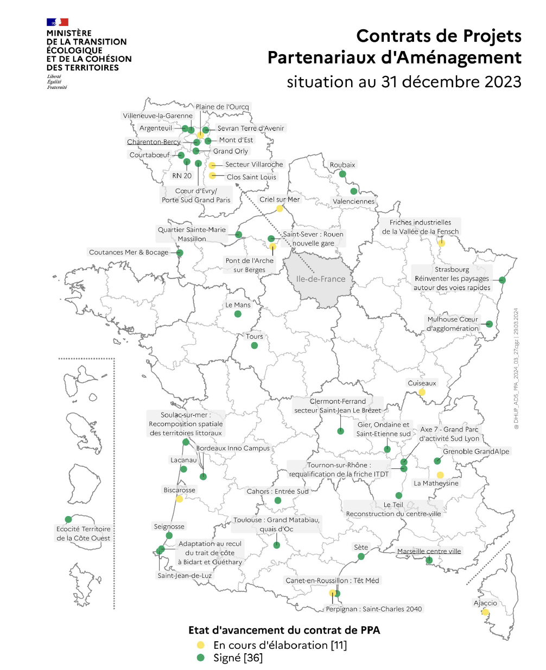
Le projet partenarial d’aménagement (PPA) : outil pertinent
Outil fédérateur et feuille de route opérationnelle
Contrat entre l’État, et (à minima) une intercommunalité (EPCI ou EPT),
Coordonne les efforts pour mener à bien des projets urbains ambitieux
Notes:
la Communauté Urbaine
+
acteurs publics (Région, département, etc.)
ou privés (SEM, SPL, ports, promoteurs, agences d’urbanisme, établissements publics fonciers ou d’aménagement…).
Il constitue la feuille de route à la fois stratégique et opérationnelle pour expérimenter et mettre en œuvre une gouvernance et une recomposition territoriale à cette échelle

Slide 48
Intérêts du projet partenarial d’aménagement (PPA)
Apporter des financements complémentaires
La simplification des démarches administratives
L’ accompagnement technique de l’Etat
Un outil souple et évolutif
Démontrer la volonté d’agir
Notes:
Il constitue la feuille de route à la fois stratégique et opérationnelle pour expérimenter et mettre en œuvre une gouvernance et une recomposition territoriale à cette échelle
Le PPA permet d’activer des leviers spécifiques :
- Permis d’aménager multi-sites,
- Cession amiable de terrains de l’État,
- Dérogations aux règles d’urbanisme dans certains cas,
- Définition d’un périmètre de Grande Opération d’Urbanisme (GOU), qui donne des pouvoirs renforcés à l’intercommunalité (ex : délivrance des permis, préemption, équipements publics).
Financements:
- fond vert
-
A DEV POUR NCPA

Slide 49
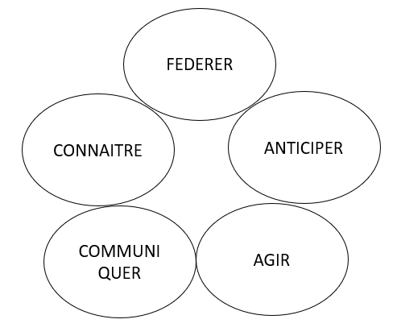
Objectifs du projet partenarial d’aménagement (PPA) de l’Estuaire de l’orne et son littoral
Consolider une gouvernance
Articuler les démarches, partager et compléter la connaissance des vulnérabilités et opportunités
Construire et garantir une cohérence de vision du territoire par un projet démonstrateur de recomposition territoriale « terre-mer-fleuve » à 2100,
Mettre en place une opérationnalité et des sites pilotes exemplaires (Nouveau Bassin, Pointe du Siège notamment
Définir un calendrier prévisionnel et les engagements des parties (études, réalisation, équipements, etc.).
Organiser la communication auprès des acteurs et habitants du territoire
Notes:
Communes concerné par érosion trait de c$ôte (et dans décret) : PPA nécessaire
Consolider une gouvernance permanente et pérenne à l’échelle de l’estuaire
Articuler les démarches en cours, rassembler et partager la connaissance, réalisation d’étude complémentaires, approche systémique et transversale
Construire et garantir une cohérence de vision du territoire géographique (cohérence-efficacité de l’action publique), Concevoir un projet de recomposition territoriale « terre-mer-fleuve », démonstrateur et évolutif dans le temps (2050-2080-2100, puis au-delà)
Mettre en place une opérationnalité (poursuivre et définir de nouvelles actions, opérations d’urbanisme, protection, repli organisé, stratégie foncière et des programmes d’investissement, etc)
Mettre en œuvre d’actions opérationnelles sur des sites pilotes (Nouveau Bassin, Pointe du Siège notamment) afin d’expérimenter des aménagements transitoires et/ou résilients)
Il constitue la feuille de route à la fois stratégique et opérationnelle pour expérimenter et mettre en œuvre une gouvernance et une recomposition territoriale à cette échelle

Slide 50
Les axes opérationnels du PPA de l’estuaire et son littoral…
FEDERER : établir une gouvernance de l’estuaire de la BVO et son littoral
bâtir une gouvernance de l’estuaire
Animer et conduire le PPA
CONNAITRE : partager, compléter les connaissances et préciser les enjeux
Collecter, croiser et compléter les connaissances actuelles
Qualifier les vulnérabilités des communes littorales et des bords de l’Orne
ANTICIPER : élaborer une stratégie et des scénarios de recomposition spatiale en plusieurs phases :
identifier des secteurs de projets de court, moyen et long terme
Définir une stratégie d’aménagement et d’adaptation du territoire
établir un plan guide de recomposition du territoire
définir une stratégie foncière et les modalités opérationnelles
AGIR : mettre en œuvre le plan de recomposition et les opérations d’ores-et-déjà identifiées
mettre en œuvre le scénario de recomposition spatiale, notamment au travers de sites démonstrateurs
engager la relocalisation des équipements et populations exposés.
mettre en œuvre des mesures de réduction de la vulnérabilité, des mesures d’atténuation et des mesures de renaturation.
COMMUNIQUER : sensibiliser les acteurs, associer les acteurs socio-économiques et les habitants.

Slide 51

Gouvernance proposée du PPA : 4 instances clé
Assemblée plénière des parties prenantes.
Rôle consultatif
Conseil scientifique.
Rôle Consultatif
Groupe de travail thématique / géographique
Soumet
Conseille
Comité technique Rôle Préparatoire
Informe
Propose
Comité de pilotage
Partenaires co-signataire.
Rôle décisionnel
Prépare
Maitre d’ouvrage/ Prestataire
Rend compte
Oriente

Slide 52
Merci pour votre attention

